Slide 1



QA בודק תוכנה
אלכס גורבצ'וב

Slide 2
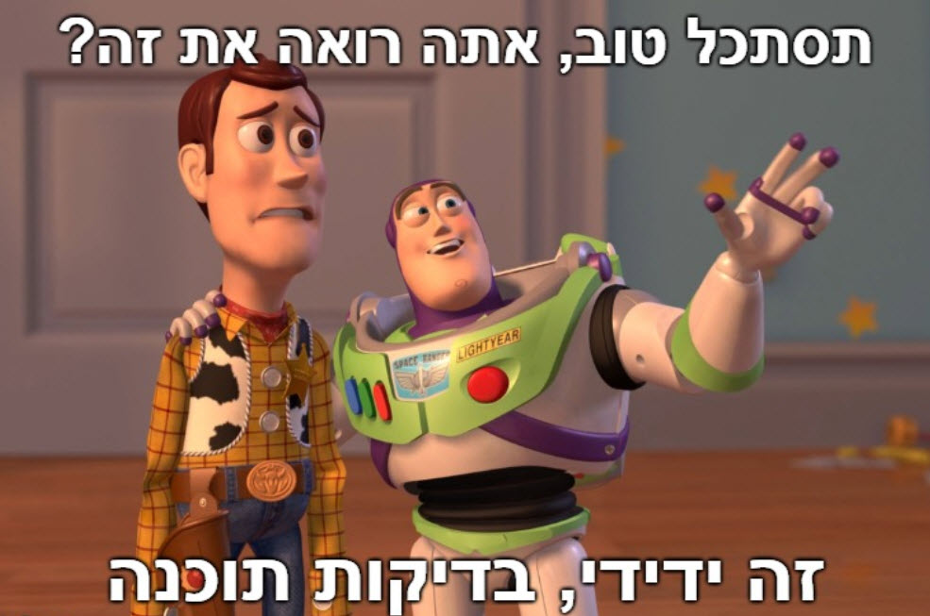
עקרונות הבדיקה
מהן בדיקות תוכנה?
מערכות תוכנה הן חלק בלתי נפרד מחיי היום יום של כולנו, כמעט כל הסובב אותנו קשור במערכות ממוחשבות החל מיישומים עסקיים למוצרי צריכה.
כמו כן, לרוב האנשים יש ניסיון עם תוכנה שלא עובדת כצפוי ולכן חשוב להבין כי תוכנה שאינה פועלת כראוי עלולה להוביל לבעיות רבות, כולל אובדן כסף, זמן או מוניטין עסקי, ואפילו פציעה או מוות.
ביצוע בדיקות תוכנה היא דרך מצוינת לקבל הערכת איכות למוצר התוכנה ולהפחית את הסיכון של כשלים בתוכנה פעילה.
כמות המשתמשים במערכות ממוחשבות הולכת וגוברת ועמה התחרות הרבה התחום התכנה - גורם שמעלה את חשיבות הראשוניות, האיכות והתעריף (ביצוע הבדיקות מהווה כשליש מעלות הפיתוח. מקור לחסכון במידה ונבצע את הבדיקות באופן יעיל ואפקטיבי).

Slide 3

עקרונות הבדיקה
מהן בדיקות תוכנה?
למרות האמור לעיל ולמרות הצורך העולה קיימות תפיסות מוטעות בכל הקשור בבדיקות:
בדיקות תוכנה כוללות רק הרצת בדיקות ובדיקת תוצאות ההרצה בדיקות התוכנה הוא תהליך הכולל פעילויות רבות ושונות החל מתכנון, ניתוח וביצוע הבדיקות. דיווח על התקדמות, תוצאות, והערכת האיכות של אובייקט הבדיקה. לדוגמא:
תכנון ובקרה
הגדרת תנאי/מצבי הבדיקה (test conditions)
עיצוב מקרי הבדיקה (test cases)
בדיקת תוצאות הבדיקה
הערכת תנאי הסף לסיום סבבי הבדיקות
דיווח על תהליך הבדיקות והמערכת הנבדקת
סיכום וסגירת תהליך הבדיקות

Slide 4
עקרונות הבדיקה
מהן בדיקות תוכנה?
בדיקות תוכנה כוללות רק בדיקות דינאמיות בדיקות מסוימות כרוכות בביצוע הרצת הרכיב או המערכת הנבדקת ואלו נקראות בדיקות דינמיות. בדיקות אחרות אשר אינן כרוכות בביצוע הרצת הרכיב או המערכת הנבדקת (למשל, סקירה של מסמכים) נקראות בדיקות סטטיות. תהליך הבדיקות המלא כולל גם את הבדיקות הסטטיות וגם את הבדיקות הדינמיות. ניתן להשתמש בבדיקות סטטיות ובדיקות דינאמיות על מנת להשיג מטרות בדיקה זהות. הן כמובן עשויות לתרום לשיפור תהליך הבדיקות והפיתוח, ולשיפור פוטנציאלי של המערכת הנבדקת (במידה והתקלות מתוקנות).

Slide 5
עקרונות הבדיקה
מהן בדיקות תוכנה?
בדיקות תוכנה מאמתות רק עמידה בדרישות שהוגדרו יש לבדוק האם פיתחנו את המוצר הנכון? והאם פיתחנו את המוצר נכון: בודקים גם האם המערכת עומדת בדרישות שנקבעו, כלומר בתיקוף הדרישות - האם המערכת עומדת בצרכים ובציפיות של המשתמשים ובעלי העניין האחרים בסביבה התפעולית שלהם.

Slide 6
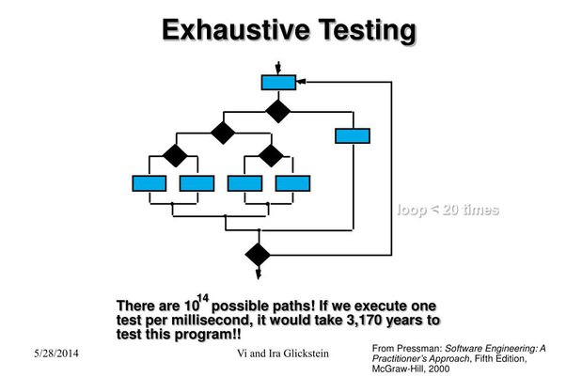
עקרונות הבדיקה
מתי ניתן לעצור את הבדיקות?
בדיקות תוכנה הן חלק חשוב לביצוע במהלך מחזור חיי פיתוח התוכנה.
מדוע אם כן אנו לא בודקים הכל מכל וכל עבור כל מערכת?
התשובה היא פשוטה: אין לנו מספיק זמן.
זוהי עובדה שבדיקות תוכנה אינן מנסות אפילו לבדוק הכול. המונח הנ"ל נקרא בדיקות ממצות (exhaustive testing).
מטרת הבדיקות הממצות היא לבצע תוכנית הכוללת את כל אפשרויות ערכי הקלט לתוכנית משתנה.

Slide 7
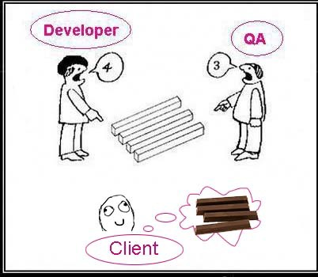
עקרונות הבדיקה
מתי ניתן לעצור את הבדיקות?
דוגמא לבדיקות ממצות:
מערכת פשוטה הכוללת 20 מסכים, 4 תפריטים, 3 אפשרויות. במסך ישנם 10 שדות קלט, שני סוגי קלט ו-100 אפשרויות.
20 * 4 * 3 * 10 * 2 * 100 = 480,000
בהנחה שכל תסריט דורש שניה אחת נצטרך 8,000 שניות שהן 133 שעות שהן 17.7 ימים לא כולל מקרי קצה וכו'.
בהנחה שלוקח 10 שניות נצטרך 34 שבועות, בהנחה שמדובר בדקה אחת לביצוע
נצטרך 4 שנים ואם הממוצע הוא 10 דקות נצטרך 40 שנה.
לא ריאלי!

Slide 8
עקרונות הבדיקה
מתי ניתן לעצור את הבדיקות?
מהר מאוד ניתן יהיה להסיק כי אין זה מעשי לבדוק הכל.
איך אם כן נוכל לבחור רשימת תסריטים לתכנון וביצוע?
התשובה היא פשוטה בעזרת ניהול סיכונים!
בדיקות מבוססות סיכונים עשוי להכתיב לנו בדיעבד כמה זמן בפועל נצטרך למימוש משימת ביצוע הבדיקות עבור הסבב המדובר. ביצוע בדיקות תוך התבססות על רמות סיכונים קיימות היא הפרמטר הראשון על פיו תתקבל ההחלטה אלו בדיקות נבצע.
לדוגמא, ההנחה שכשל עלול לגרום להתרחשות של אבדן חיים תעלה את הערך המוסף של הבדיקות הנדרשות לביצוע. פרמטרים נוספים בשיקול הדעת המופעל בנושא הנ"ל הם מצבים נוספים המשפיעים על הסיכון. לדוגמא אילוצי פרויקט כגון לוז ותקציב, סיכונים טכניים וסיכוני העסק.
ביצוע מבדקים רבים בשלב הבדיקות חשוב במיוחד
כיוון שעלות מציאת התקלה ותיקונה בשלב הבדיקות
היא אפסית לעומת מציאתה בסביבת הייצור

Slide 9
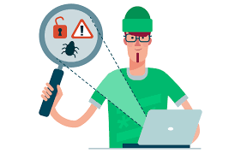
עקרונות הבדיקה
מטרות הבדיקות
מטרת הבדיקות עשויה לנוע בין מציאת תקלות, מניעת תקלות, מדידת איכות, ועמידה בסעיפי החוזה/החוק/הסטנדרט התעשייתי. כאשר מתכננים ומעצבים את הבדיקות, אנו חייבים לקחת בחשבון את המטרה לסיבת ביצוע הבדיקות על מנת לייצר תוצאות רצויות. למערכת טיפוסית הקשורה בפרויקט יהיה מסמך דרישות אותן עלינו להשלים. בודק יעשה שימוש בדרישות המערכת על מנת לייצר ולבצע את תסריטי הבדיקות בצורה יעילה ונכונה העונה על המטרה המקורית ומשביעת רצון בהתאם לאות הדרישות. כמובן, עלינו להביא בחשבון את "התכנון הראשוני" משימת התכנון והעיצוב הראשוני של התסריטים (כמה שיותר מוקדם בתהליך פיתוח המערכת). שכן תכנון מקדים יועיל במניעת תקלות קוד טרם כתיבתו כפי שניתן להשיג מתהליך בקרת המסמכים.

Slide 10
עקרונות הבדיקה
להעריך את תוצרי עבודה: מסמכי דרישות, סיפורי משתמש מסמכי איפיון, עיצוב וקוד
לוודא עמידה בדרישות המערכת
לוודא שמוצר התוכנה מוכן ועובד לפי ציפיות הלקוח ובעלי עניין
למצוא תקלות וכשלים
למנוע תקלות
לבנות אמון בנוגע לרמת איכות המערכת
לספק לבעלי עניין מידע בנוגע לאיכות המערכת כדי שיוכלו לקבל החלטות מושכלות
להקטין את רמת הסיכון בנוגע לאיכות נמוכה של המערכת
לוודא עמידת המערכת בחוקים ורגולציה, בסטנדרטים ודרישות חוזיות בחקיקה ורגולציה
מטרות הבדיקות
מטרות אופייניות לבדיקות:
הערכת תוצרי העבודה (סיפורי משתמש, עיצוב וקוד)
אימות עמידה בדרישות
תיקוף שלימות ומוכנות המוצר באופן שבו המשתמשים ובעלי העניין האחרים מצפים שיעבוד
מציאת כשלים ופגמים (באגים)
מניעת פגמים
בניית אמון במערכת
לספק מידע לבעלי העניין בנוגע לאיכות המערכת שיאפשר להם לקבל החלטות מושכלות, בייחוד בנוגע לרמת האיכות של מושא הבדיקות
הקטנת רמת הסיכון לאיכות נמוכה של המוצר
עמידה בחקיקה ורגולציה

Slide 11
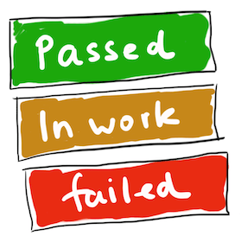
עקרונות הבדיקה
מטרות הבדיקות
לדוגמא:
בבדיקות דינאמיות - מטרות יכולות להיות:
להכשיל את המערכת כמה שיותר על מנת למצוא את מירב התקלות ולתקנן לפני שחרור המוצר.
להגדיל את מידת כיסוי הקוד של הרכיב הנבדק
בבדיקות קבלה - מטרות יכולות להיות:
לוודא שהמערכת עובדת כמצופה ולפי הדרישות
לתת מידע לבעלי עניין לגבי הסיכונים בשחרור המערכת בזמן נתון/בתאריך סוים

Slide 12
עקרונות הבדיקה
בדיקות דינמיות
ניפוי באגים
בדיקת תיקון
מעורב
בדיקות על מערכת הנבדקת (מפעילים את התוכנה)
בדיקות דינמיות - מאתרים כישלונות במערכת הנגרמים מתקלות
בדיקות דינמיות - לא מראות את המקור לתקלה (את קטע הקוד הפגום)
הבודקים אחראים במקרים מסוימים, לבדיקה הראשונית ולבדיקה האישור הסופית
ניפוי באגים: מתבצע באמצעות התוכנה איתה כותבים את הקוד.
ניתוח התקלה ומציאת מקורה (בקוד)
תיקון התקלה ובדיקת התיקון ברמת Unit Test
מפתחים מבצעים את ניפוי הבאגים ואת בדיקות הרכיב המשויכות אליו
בדיקת תיקון התקלה ע"מ לוודא שהוא מסיר את הכשל (נקרא גם בדיקות אישור)
בפיתוח Agile ובכמה מחזורי חיים אחרים, הבודקים יכולים להיות מעורבים גם בבדיקות דינמיות וגם בבדיקות רכיבים
בדיקות דינמיות וניפוי באגים (Debugging)
קיימת תפיסה מוטעית שלפיה ניפוי שגיאות הוא למעשה בדיקות, אך למעשה שתי הפעולות הנ"ל שונות במהותן:
בדיקות מזהות פגמים (defects) באופן יעיל ע"י מציאת כשלים (failures)
ניפוי שגיאות – חקירת הפגם (מקור התקלה) ע"י כלי פיתוח, כולל תיקון התקלה קוד ובדיקת אימות לתיקון התקלה

Slide 13
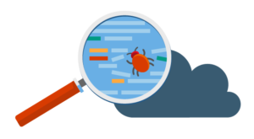
עקרונות הבדיקה
מטרות הבדיקות
לדוגמא:
בכניסתי לביתי לחצתי על מתג החשמל על מנת להאיר את החדר (הדלקת מנורה). ניצוץ של אור הופיע וכבה בתוך מספר שניות. מתפקידי כבודקת לדווח אודות האירוע באופן מדויק (מיקום, זמן והצעדים שנעשו). בעל הבית (תכניתן) יבצע תחקיר על מנת להבין האם מקור התקלה הינו: מנורה שרופה, מתג החשמל כבה או שמדובר בהפסקת חשמל אזורית.
הצגת הכשלון - אחריות הבודק
ניפוי - תהליך מציאת, ניתוח והסרת הסיבות לכשל - אחריות התכנתן
בדיקה חוזרת לאימות תקינות התקלה - אחריות הבודק

Slide 14


עקרונות הבדיקה
בחן עצמך
איזה מהמשפטים הבאים הוא הנכון? ניפוי באגים (debugging) משמעותו:
בדיקה האם התוכנה עובדת כראוי
בודק שפגם שדוּוח בעבר אכן מתוקן
איתור ותיקון הבאגים בקוד
מוודא שלא הופיעה תוצאה לא רצויה כתוצאה מתיקון
אחת מהמטרות של ביצוע בדיקות היא:
למנוע פגמים ולעלות את תחושת הביטחון
למצוא ולתקן פגמים (defects)
לוודא שלמערכת יש "אפס פגמים" )נטולת באגים(
למצוא פגמים ולהצביע על המפתח שאחראי ליצירתם

Slide 15
עקרונות הבדיקה
בחן עצמך
אלו מהמשפטים הבאים מייצגים מטרות ביצוע בדיקות?
למצוא פגמים (defects)
לקבל ביטחון לגבי איכות המערכת
לזהות את מקור הפגמים
למנוע פגמים
ii, iii, iv
i, ii, iv
iii, iv ,i
i, ii, iii

Slide 16
עקרונות הבדיקה
בחן עצמך
איזה מהמשפטים הבאים הוא המדויק ביותר:
כל תוכנה נבדקת באותה צורה
סוג הבדיקה הנדרש תלוי באפליקציה הנבדקת
טכניקה שמצאה בעבר פגמים (defects) תמיד תמצא פגמים
טכניקה שלא מצאה פגמים היא לא שימושית
מטרת בדיקות אינה:
לזהות תקלות ע"מ שיתוקנו ויוסרו מהמוצר המפותח
להמחיש כי המוצר שימושי ועונה לדרישות
להוכיח 0 תקלות בקוד ולבצע בדיקות מתישות (exhaustive tests)
לצמצם סיכונים

Slide 17
עקרונות הבדיקה
בחן עצמך
תשובות:
1 - ג
2 - א
3 - ב
4 - ב
5 - ג

Slide 18
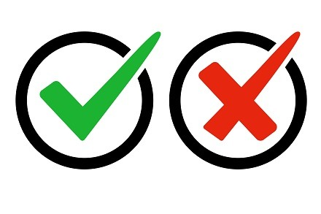
עקרונות הבדיקה
מדוע בדיקות נחוצות?
לאורך השנים פעילות הבודקים הפכה נפוצה יותר בעיקר לאור נוכחותם של תקלות רבות. על מנת להפחית
את התופעה בודקים החלו בביצוע מוסדר של פעילות הבדיקות באמצעות טכניקות המותאמות לרמת הבדיקה
ולשלב הפיתוח.
לדוגמא, דרישה לביצוע בדיקות בעקבות:
הפחתת הסיכונים להופעת כשלים בזמן תפעול המערכת (השתתפות הבודקים בסקירת המסמכים).
שילוב הבודקים בעבודת התכנון משלב העיצוב להגדלת הבנת הצדדים השונים בעיצוב המערכת ואיך לבדוק אותה. ושילוב הבודקים בעבודה עם המפתחים להגדלת ההבנה בקוד ובדיקתו.
שיפור האיכות של המערכת במידה והתקלות מתגלות ומתוקנות לפני העלייה לאור
עמידה בסטנדרט תעשייתי
דרישה חוזית או חקיקה חדשה

Slide 19
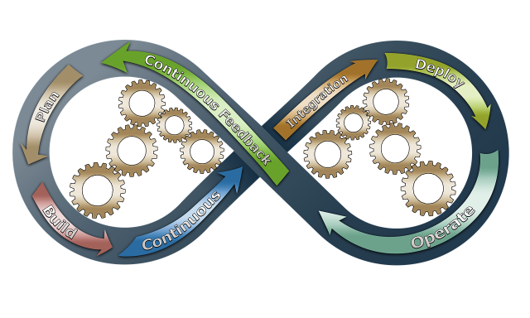
עקרונות הבדיקה
אבטחת איכות ובדיקות
על מנת להבין מהו הקשר בין הבדיקות לאיכות חשוב להבחין בין המונחים הבאים:
איכות (quality) הינה רמת המושלמות המיוחסת למוצר או תהליך עבודה.
הבטחת איכות (Quality Assurance) הוא שם כולל למכלול השיטות והאמצעים המיועדים להבטיח את איכותו של מוצר או שירות המסופקים ללקוח או לצרכן.
הבטחת האיכות מטפלת במגוון נושאים: ביקורת, פיקוח, אימות (Validation), בדיקות, ועוד. הבטחת האיכות למעשה מגדירה את מחזור החיים של מוצר או שירות לאורך כל שלביו: ניתוח צרכים, אפיון, תכנון, בדיקות, הפצה וכו'. בתעשיות השונות מקובל מגוון רחב של סוגי מחזורי חיים המותאמים לצרכים השונים של כל ענף. כל שלב במחזור החיים מוגדר באמצעות מאפיינים (פרמטרים) כגון:
קלטInputs
תוצרים Products
תנאי התחלה/כניסה
תנאי הצלחה/סיום
אחראי, מבצע(ים), ומאשר
תשתית נדרשת לביצוע השלב ובדיקתו
תיאור התהליך הנדרש למימוש השלב וזאת, כתלות במורכבות התהליך/השירות ו/או בדרישות הלקוח ו/או בדרישות התקן, שעל פיו מבוצעות פעולות השלב.

Slide 20
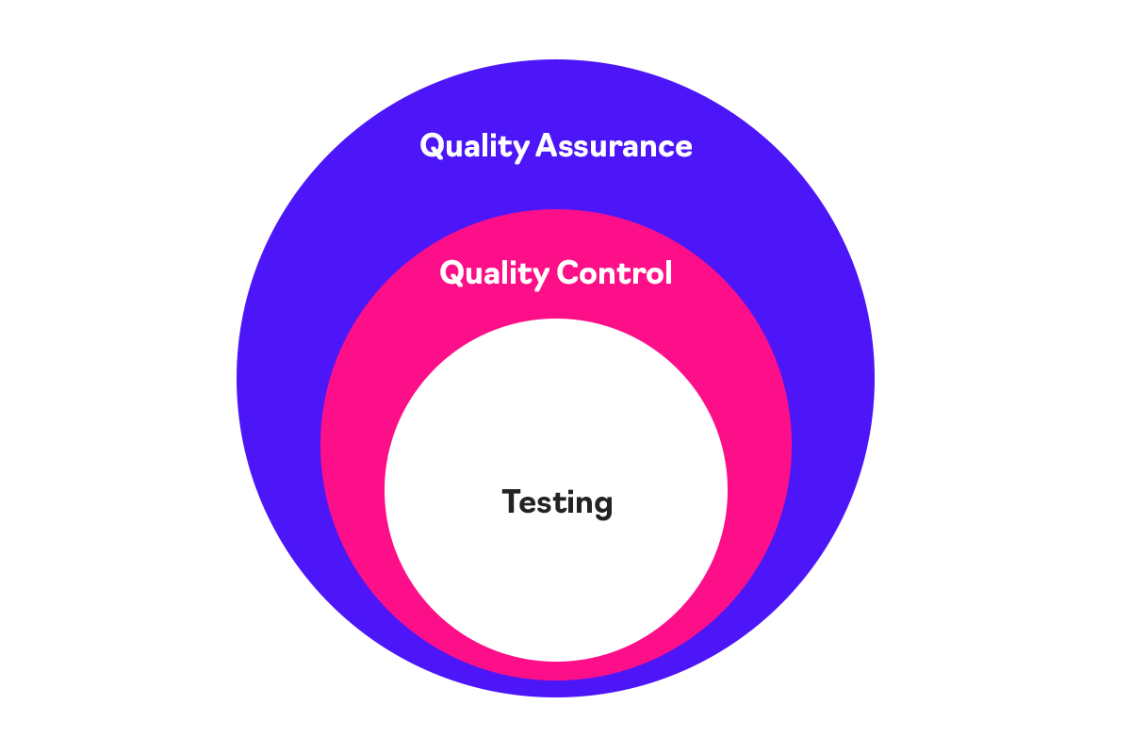
עקרונות הבדיקה
אבטחת איכות ובדיקות
בדיקות (Testing):
פעילויות שהן חלק מתהליך פיתוח התוכנה או מתהליך תחזוקת התוכנה. הבדיקות תורמות להשגת האיכות הנדרשת. דוגמא: תקלה בהרכבת צינורות המים.
QC - בקרת איכות:
פעילות שנועדה לבדוק את תפקודי התוכנה שפותחה (המערכת) ולוודא גם שהיא עונה על דרישות הלקוח וגם שהיא עובדת נכון, כלומר: אין בה תקלות. דוגמא: תכנון הבית לא היה לפי דרישות הלקוח.
QA - הבטחת איכות:
אוסף פעולות שנועדו להבטיח שהתוצר הסופי ייצא בזמן ובתקציב שהוגדרו.
תהליכים תקינים שמתבצעים כראוי שמטרתן לספק לארגון בטחון שרמות האיכות הנדרשות יושגו.
ניתוח הגורמים לכשלים והסרתם.
שיפור תהליכים. דוגמא: הבית לא נבנה במחיר ולא בזמן שנקבעו.

Slide 21
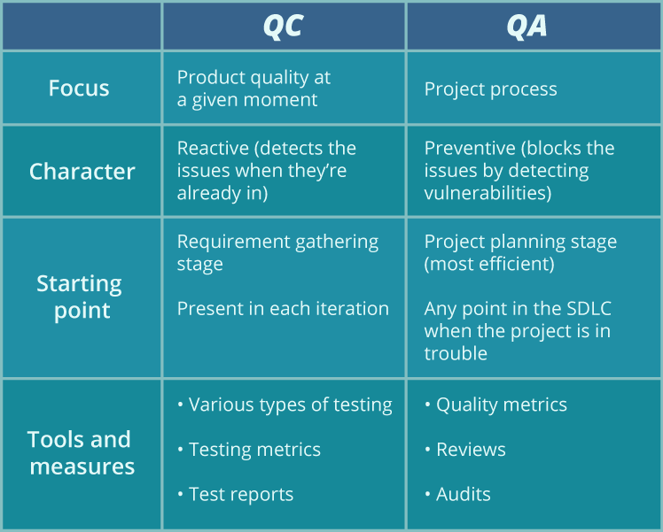
עקרונות הבדיקה
אבטחת איכות ובדיקות
מה עדיף בקרת איכות או אבטחת איכות?
עדיף להבטיח איכות למשך כל תהליך של הפיתוח (QA - אבטחת איכות) מאשר לגלות פגמים בסוף ולתקן (QC- בקרת איכות). למעשהQA כולל בתוכוQC כי יש בדיקות לכל אורך של פיתוח המוצר.
איכות התוכנה משתפרת רק אם הפגמים והכשלים (Defects, Failure) שהתגלו במהלך הבדיקות מתוקנים.
בדיקות תוכנה מהוות תהליך ניהול סיכונים לפרויקט פיתוח התוכנה.

Slide 22
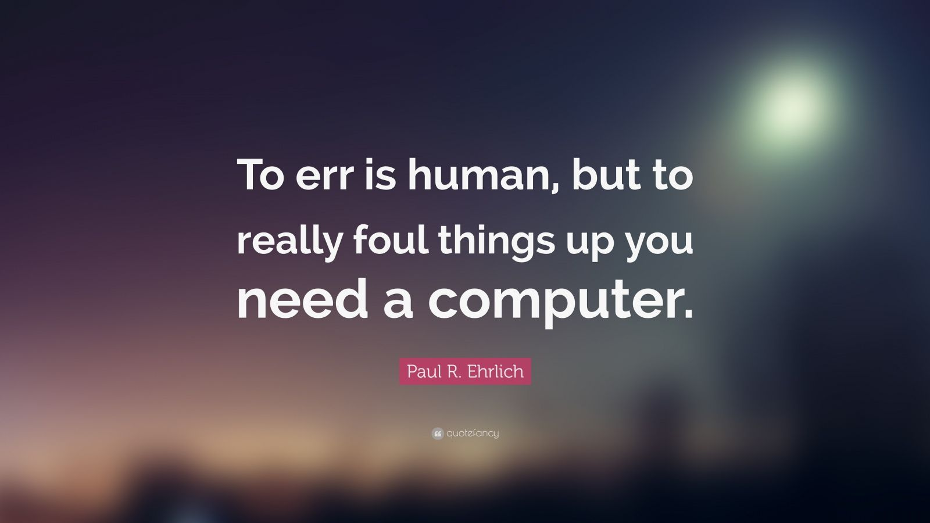
עקרונות הבדיקה
שגיאות, תקלות וכשלים
מה יכול לגרום לכשלים?
מארינר 1 (1962) שיגור שהיה אמור להגיע לנוגה סטה ממסלולו שניות לאחר ההמראה. הסיבה - מתכנת טעה בהכנסת נוסחה שנכתבה בכתב יד.
מלחמת העולם השלישית (כמעט) (1982) - באג במערכת איתור הטילים הסובייטית לא לקח בחשבון החזר אור מעננים וזיהה באורך מוטעה 5 טילים אמריקאים ששוגרו. במזל הקצין האחראי לא הגיב כי הייתה לו "תחושת בטן לא טובה בקשר לזה".
נפילת מערכת תמיכה בילדים בבריטניה (2004) - הכנסת מערכת חדשה לא בדוקה גרמה לטעויות במתן תמיכה לילדים נזקקים - כולל הפסקת תשלומים מוטעית ל-700,000 ילדים.

Slide 23
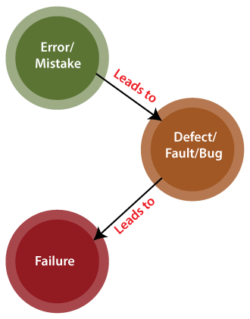
עקרונות הבדיקה
שגיאות, תקלות וכשלים
קיימים מונחים שונים להגדרת ה"טעויות" השונות העשויות להתגלות בתוכנה:
שגיאה (Error) - שגיאת אנוש, כגון: אי הבנה של הדרישות, כתיבת קוד לא נכונה, שגיאת syntax וכו'.
פגם (Defect) - התגשמות השגיאה בתכנה בצורה שגורמת לרכיב או למערכת להיכשל בביצוע הפונקציה הנדרשת. לדוגמא: לולאה לא סגורה, פקודה לא תקינה, או הגדרה שגויה של נתונים. פגם עלול לגרום לכשל במהלך הרצת הבדיקות.
כשל (Failure) - סטייה של רכיב או מערכת מהתוצאה הצפויה, התוצאה הסופית של שגיאה: תקלה במערכת המתבטאת בהתנהגות לא תקינה של התכנה למול הנדרש.

Slide 24
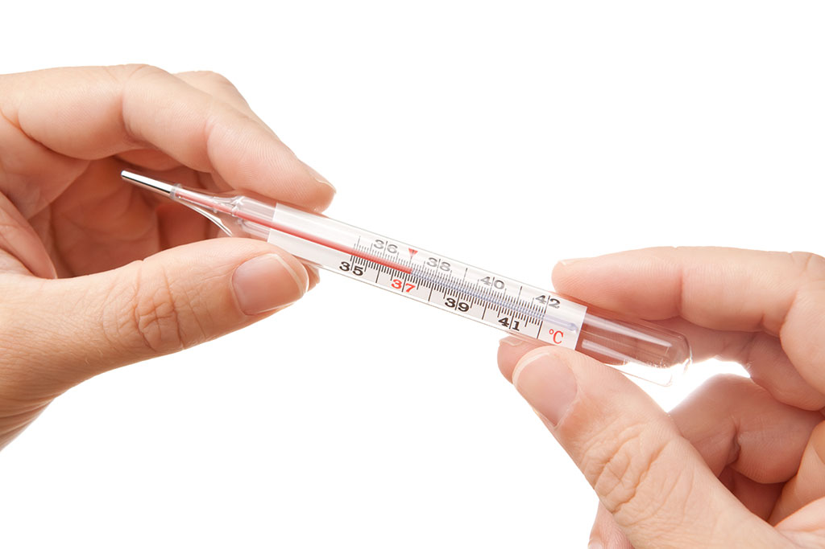
עקרונות הבדיקה
שגיאות, תקלות וכשלים
דוגמא
מערכת התוכנה מדפיסה הודעת שגיאה כשטמפרטורת הגוף מגיעה לשיא המותר. טמפרטורה גבוהה מדי עלולה לגרום להזרקת תרופה לגוף החולה.
$ BodyTemp = $BodyTemperature
If $BodyPemp < 37 or $BodyPemp > 40
Then
Print “Emergency Temperature Case in this patient client!!!”
Else
Print “patient Temp is O.K.”
End

Slide 25
עקרונות הבדיקה
שגיאות, תקלות וכשלים
שמתם לב מהי הטעות?
אם התוכנית הזו הייתה בשימוש, אזי המשפט שהיה תמיד מופיע הוא "patient Temp is O.K.". זה בוודאי עשוי היה לגרום לכך שחולה לא היה מקבל את הטיפול הנדרש , שכן אף אחד לא היה רואה הודעת שגיאה.
במקרה זה:
השגיאה (error) היא חוסר תשומת לב של המפתח או/ו אי ביצוע בדיקות לקוד
הפגם (defect) הוא הגדרה לא נכונה של התנאי
הכשל (הכשל) המערכת לא תתריע על טמפרטורה גבוהה מדי או נמוכה (כנדרש) והטיפול לא היה מתקבל.

Slide 26
עקרונות הבדיקה
שגיאות, תקלות וכשלים
כאשר מפתח כותב אלפים, אם לא מיליונים של שורות קוד אין אנו מצפים לקבל מערכת בעלת איכות תקינה של 100% . ייתכנו תקלות אשר מקורן הוא:
חוסר מקצועיות
תקשורת לקויה )שפה זרה/שוני בשעת היממה(
שגיאות קוד
שינוי דרישה ללא העברת מידע מסודרת
מורכבות האפליקציה המערכת
חוסר ניסיון עם טכנולוגיית הפיתוח )חדשה מדי/ ישנה מדי(
סביבת עבודה )חום/זיהום/קרינה ועוד(
כלל הגורמים המצוינים לעיל קשורים במעורבות בני האדם, ואנשים עושים טעויות.
בעזרת בדיקות אנו עשויים למנוע טעויות ולנסות להבטיח כי הטעות תוקנה לפני שחרור הגרסה. )שימו לב למילה "לנסות"(.
חשוב לזכור, תהליך בדיקות התוכנה הנו תהליך מעשי אשר מטרתו היא להגדיר את תקינותה ואיכותה של המערכת שפותחה.
זכרו !!!
ביצוע בדיקות תורם למציאת תקלות ובכך
מוכיח את קיומן ומאידך, אין הוא מוכיח אי
קיום התקלות במידה ולא נמצאו.

Slide 27
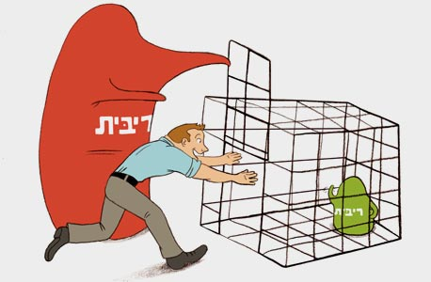
עקרונות הבדיקה
תקלות, מקור התקלה וההשפעות
מקור התקלה היא הפעולה או התנאי המוקדם ביותר שגרם לתקלה.
לדוגמה ישנה תקלה בחישוב הריבית:
מקור התקלה - התקלה נגרמה מהגדרה לא נכונה של הדרישה, שנבעה מחוסר הבנה של המאפיין בנוגע לאופן חישוב הריבית.
השפעת התקלה - הלקוחות התלוננו על חישוב ריבית שגוי.
כשל - שיעורי ריבית שגויים בתשלומים.
פגם - שורת הקוד עם החישוב המוטעה של הריבית.
שגיאה - דרישה עמומה ולא ברורה שנבעה מחוסר הבנה של כותב הדרישה (מנהל המוצר) לגבי אופן חישוב הריבית.
ניתוח מקור התקלה ומניעה: הדרכת מנהל המוצר באופן חישוב ריביות יקטין בעתיד תקלות מסוג זה.

Slide 28
עקרונות הבדיקה
תקלות, מקור התקלה וההשפעות
מקור התקלה היא הפעולה או התנאי המוקדם ביותר שגרם לתקלה.
לדוגמה ישנה תקלה בחישוב הריבית:
מקור התקלה - התקלה נגרמה מהגדרה לא נכונה של הדרישה, שנבעה מחוסר הבנה של המאפיין בנוגע לאופן חישוב הריבית.
השפעת התקלה - הלקוחות התלוננו על חישוב ריבית שגוי.
כשל - שיעורי ריבית שגויים בתשלומים.
פגם - שורת הקוד עם החישוב המוטעה של הריבית.
שגיאה - דרישה עמומה ולא ברורה שנבעה מחוסר הבנה של כותב הדרישה (מנהל המוצר) לגבי אופן חישוב הריבית.
ניתוח מקור התקלה ומניעה: הדרכת מנהל המוצר באופן חישוב ריביות יקטין בעתיד תקלות מסוג זה.

Slide 29
עקרונות הבדיקה
בחן עצמך
באיזו מידה יכולות הבדיקות להיות חלק מאבטחת האיכות (QA):
הבדיקות מקטינות את רמת הסיכון לאיכות המערכת
הבדיקות מבטיחות שהדרישות מפורטות מספיק
הבדיקות מבטיחות שעוקבים אחר הסטנדרטים של הארגון
הבדיקות מודדות את איכות התוכנה במונחים של מספר מקרי הבדיקה שבוצעו test cases
מה מהמשפטים הבאים נכון:
מפתח עושה שגיאה error שגורמת לכשלfailure שיתכן ויופיע כפגם fault כשהתוכנה תרוץ
למפתח יש כשל failure שגורם לפגםdefect שיתכן ויופיע כשגיאה mistake בזמן הבדיקות הדינמיות dynamic testing
מפתח עושה שגיאה mistake שגורמת לבאגbug שיתכן ויופיע כפגם defect כשהתוכנה תרוץ
מפתח עושה שגיאה mistake שגורמת לפגםdefect שיתכן ויופיע ככשלdynamic בזמן הבדיקות הדינמיותtesting failure

Slide 30
עקרונות הבדיקה
בחן עצמך
אילו מהצהרות הבאות מתארות כישלון failure שהתגלה במהלך הבדיקות או בייצור?
הגרסה הלא נכונה של קובץ מקור קוד אחד נכלל ב-build
המוצר התרסק כשהמשתמש בחר אפשרות בתיבת דו-שיח dialog box
אלגוריתם החישוב השתמש במשתני הקלט הלא נכונים
המתכנת פירש באופן שגוי את הדרישה של האלגוריתם

Slide 31
עקרונות הבדיקה
בחן עצמך
תשובות:
1 - א
2 - ד
3 - ב

Slide 32

עקרונות הבדיקה
שבעת עקרונות הבדיקה
במסגרת הגדרת התהליך השלם הוגדרו מספר עקרונות כלליים המנחים ומדריכים את הבודק במטרה להאיץ ולשמור על מסגרת עבודה. מדובר בהמלצות והצעות שפותחו במהלך כמה עשורים. חשוב להקפיד על יישומם שכן נוכל למצא בהם שימושיות רבה בנסיבות הנתונות, אך תמיד נוכל ל"חצות" את הקווים הללו בסביבות בדיקה שונות:
עקרון 1 - בדיקות מגלות קיום פגמים
ביצוע בדיקות יציג ויוכיח את קיום התקלות, אך לעולם לא יוכלו הבדיקות להוכיח את אי קיומן במערכת התוכנה הנבדקת. נכון יהיה לומר כי הבדיקות עשויות להפחית את הסבירות לקיום התקלות במערכת.

Slide 33
עקרונות הבדיקה
שבעת עקרונות הבדיקה
עקרון 2 - בדיקות ממצות אינן ריאליות
כמו שנאמר מקודם - ברוב המקרים לא ניתן לבצע את כלל הבדיקות האפשריות. בנוסף לטענות שהוצגו לעיל חשוב לזכור כי לכל פרויקט קיימת מגבלת זמן ולכן ביצוע תיעדוף עבור תסריטי הבדיקה היא משימה נדרשת ורצוי לבצע זאת על בסיס ניתוח סיכונים. התיעדוף צריך להיות כזה שבסופו תהיה לנו היכולת לספק את התשובה הטובה בזמן נתון במקרה ונפסיק בדיקות. התיעדוף חשוב גם עבור ביצוע של בדיקות חוזרות (ממקד אותנו על הנושאים החשובים).

Slide 34
עקרונות הבדיקה
שבעת עקרונות הבדיקה
עקרון 3 - ביצוע בדיקות בשלבים מוקדמים – חסכון בזמן וכסף
רצוי לשלב בדיקות מוקדם ככל הניתן במחזור חיי הפרויקט. בעזרת בדיקות בשלב מוקדם נוכל להבטיח יכולת ביצוע בדיקת הדרישות ואף להשפיע באופן חיובי על הפיתוח עצמו. מה עוד שעלות תיקון התקלה בשלבים מוקדמים עשויה לפחות בצורה משמעותית זאת ועוד היו הגורמים המרכזיים לקבלת ההחלטה למעורבות מוקדמת של אנשי הבדיקות בתהליך השלם. אם כך, משמעות שילוב אנשי הבדיקות בתהליך הפיתוח ומציאת התקלות בשלב מוקדם כל כך היא קריטית להצלחת הפרויקט.

Slide 35
עקרונות הבדיקה
שבעת עקרונות הבדיקה
עקרון 4 - התקבצות פגמים (defect clustering)
כמות התקלות בחלקי תוכנה מסוימים עשויה להיות גבוהה בצורה משמעותית במקומות בהשוואה לחלקים אחרים. המודעות לצפיפות הזו מבטיחה את מיקוד הבדיקות בהמשך הדרך ברכיבים הבעייתיים, שכן בהתאם לכמות וקריטיות התקלות המתגלות במערכת ניתן למקד את הבדיקות בגרסאות הבאות לרכיבים הבעייתיים יותר ולשנות בהתאם את אסטרטגיית הבדיקות (זמן ומשאבים עבור האזורים הבעייתיים).

Slide 36
עקרונות הבדיקה
שבעת עקרונות הבדיקה
עקרון 5 - פרדוקס ההדברה (Pesticide Paradox) תקלה = Bug = חרק
כאמור, תסריט טוב הוא תסריט שמוצא תקלה (קוטל את ה"באגים"). לאחר הרצת אותם התסריטים שוב ושוב לאורך זמן, סביר להניח שהתסריט ימצא פחות תקלות חדשות (כבר לא יהיה יעיל ב"קטילת החרקים"). הנ"ל עשוי להתרחש בעקבות העובדה שהתקלות שנתגלו בעקבות תסריטים אלו כבר תוקנו. על מנת להימנע ממצב כזה יש צורך לבצע בקרה על התסריטים אחת למספר סבבי בדיקה, בכדי לוודא שהפונקציונאליות הנדרשת כוסתה. תסריטים חדשים יצטרכו להיכתב על מנת לבחון את הקוד באספקטים נוספים ושונים בעיקר כדי להגדיל את פוטנציאל התקלות החדשות שעשויות להתגלות. לסיכום, ביצוע בדיקות זהות לאורך זמן גורם לאיבוד יעילותן ולכן יש לתחזק אותן על ידי עדכונן.

Slide 37
עקרונות הבדיקה
שבעת עקרונות הבדיקה
עקרון 6 - התלות בתוכן - בדיקות שונות לפלטפורמות שונות (context dependent)
הדרך בה נבצע את הבדיקות תלויה באופי הרכיב שפותח. לדוגמא: ערכת לתנועה אווירית תיבדק באופן שונה מאפליקציה הנותנת מידע בנוגע לספרי ילדים מכיוון שמערכת תנועה אווירית תיבדק מאספקט בטיחותי ואילו מערכת ספרות הילדים תיבדק פונקציונאלית בלבד בלי לקחת בחשבון את כל הקשור בחיי אדם.

Slide 38
עקרונות הבדיקה
שבעת עקרונות הבדיקה
עקרון 7 - הפרכת המיתוס אפס תקלות (absence-of-errors is a fallacy)
מערכת שלא נמצאו בה תקלות אינה בהכרח מערכת איכותית – איכות נגזרת מהיבטים נוספים מעבר למספר התקלות שנמצאו במערכת בעיקר האם היא מתאימה לצרכי המשתמש ודרישות הלקוח. משימות הפיתוח והבדיקות למערכת הינן משימות שבאו לשרת בעיקר את הלקוח. שכן הוא זה שמצפה לקבל את מה שדרש. בהתחשב בזמן העשוי לעכב אותנו מלמסור גרסה אנו משתדלים לבצע בדיקות כמה שיותר מקיפות, איכותיות ומבטיחות אי קיום תקלות. אבל זה עדיין לא מבטיח את איכות המערכת אל מול הדרישות. בקרה מוקדמת אל מול הדרישות עשויה לעזור להאיר מקומות סותרים בין דרישות הלקוח לבין מה שפותח באמת.

Slide 39

שאלות?

